Slide 1
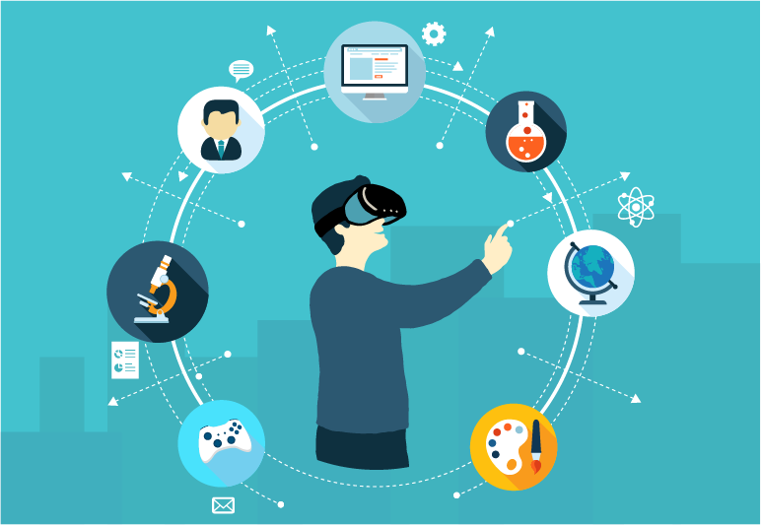
Імерсивне навчання: освіта з зануренням у віртуальний світ

Slide 2
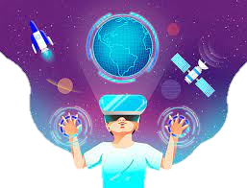
СУТЬ
- Використання інтерактивного матеріалу
- Занурення у тему за допомогою віртуальної/доповненої реальності
Краще засвоєння
Спостереження в реальному житті

Slide 3
Вчені досліджують вплив технологій
Сприйняття
Обробка
Засвоєння
Мозок сприймає цифровий контент як реальність
Імерсивне навчання показує, як учні реагуватимуть в реальних ситуаціях

Slide 4
Впровадження імерсивної освіти в життя
Застосування сучасних технологій
Впровадження в освіту
Типи імерсивної освіти
Віртуальна реальність
Доповнена реальність
Панорамні відео

Slide 5
Які переваги має імерсивна освіта?

Slide 6
Відсутність однієї правильної відповіді і чіткого механізму вирішення проблеми
Нелінійний підхід: не завжди є правильна відповідь, учні можуть іти зручними та зрозумілими шляхами
Безпека
Навчання у середовищі, близькому до реальних умов, але з мінімальними ризиками. Учень може помилятися без шкоди собі й суспільству, вчитися на власному досвіді
Концентрація уваги
Віртуальна реальність блокує фактори реальності, що відволікають увагу учнів, допомагає спрямувати увагу

Slide 7
Практика і повторення
Простір для дослідження результатів різних дій і реакцій учня, можливість повторити життєву ситуацію стільки, скільки потрібно
Персоналізація
Імерсивне навчання дозволяє учням обирати темп навчання, рівень складності, вирішує проблему концентрації на навчанні

Slide 8
Як використовувати технології імерсивного навчання?

Slide 9
1
3
5
Визначте, чи відповідає очіку- ваний результат використа- ння технологій поставленій меті уроку, чи допоможуть вони засвоїти матеріал та поглибити знання учнів
Підготувати учнів до роботи з імерсивними технологі- ями. Потрібно перекона- тися в тому, що учень розуміє, що треба робити.
Робота з імерсивними техно- логіями має перериватися принаймні раз на 20 хв, слід обговорювати новий матеріал між собою і з вчителем, робити висновки
Обрати технології відповідно до теми уроку: кожен вид імерсив- ного навчання має особливості, які потрібно врахувати при пла- нуванні. Зважати на вікові особ- ливості, фінансові можливості.
Надати учням інструкцію, щоб вони усвідомили, якими мають бути результати роботи, як працює програмне забезпечення тощо.
2
4

Slide 10
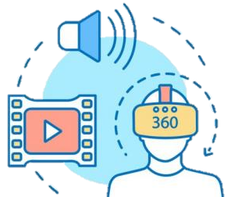
Досвід країн світу у впровадженні імерсивної освіти

Slide 11
Шоломи та окуляри віртуальної реальності
Розширення можливості вчителя
Цікавий навчальний процес
Американські школи
Учні опиняються на місці історичних діячів
Виголошують промови
Спостерігають за реакцією

Slide 12
Австралійська школа Джексона
Адаптація імерсивного навчання для дітей з ООП
Дослідження планет і зірок за допомогою окулярів віртуальної реальності
Заспокійливий ефект, відчуття безпеки

Slide 13
VR-автобус для екскурсії на Марс
Вікна-екрани
Реалістичні зображення
Конфігурації вулиць
+ віртуальні лабораторії, музеї

Slide 14
Імерсивна освіта в Україні

Slide 15
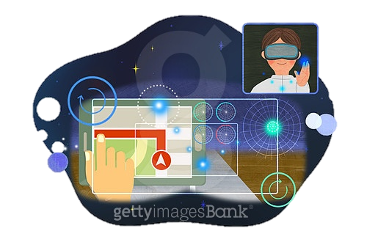
Імерсивна освіта – вимога часу
Онлайн- навчання
Інтерактивний контент

Slide 16
Віртуальні екскурсії музеями
Поділіть учнів на групи
Оберіть екскурсовода серед дітей
Клас побачить живу історію
Учень проведе екскурсію, розказуючи про історичні події

Slide 17
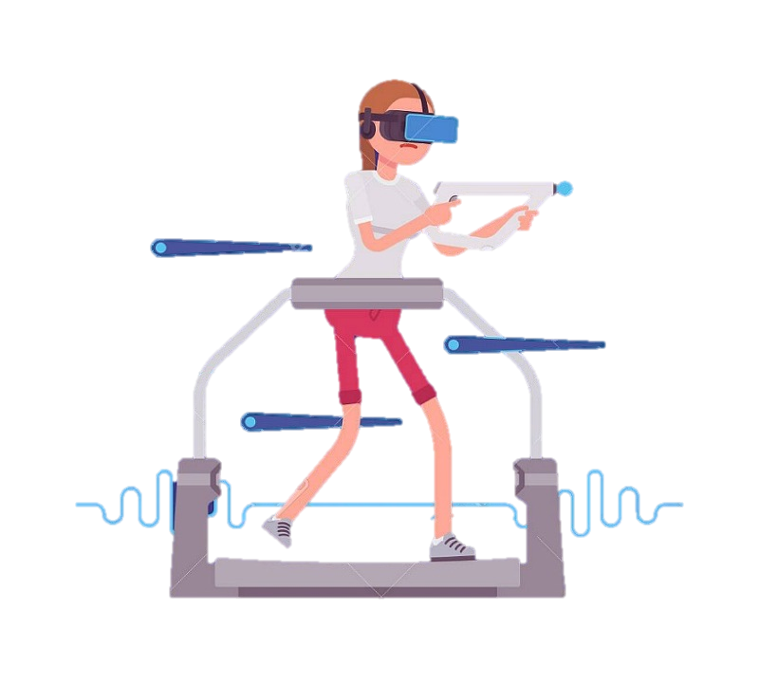
Платформи для впровадження імерсивних технологій

Slide 18
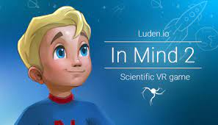
Бібліотека уроків з використанням віртуальної, доповненої реальності
(застосування імерсивних технологій (доступ і для телефонів), можливість взаємодії у віртуальній реальності)
Онлайн-курси
Можливість взаємодіяти з 3D зображеннями
Віртуальні лабораторії
Віртуальні подорожі
Наукова гра про хімію людських емоцій

Slide 19
Імерсивний підхід – майбутнє освіти
Відповідає запитам сучасного суспільства
Робить навчання ціка- вим і різноманітним
Вийти за рамки
Спробувати щось нове

